Slide 1


مدرسة الحكمة
قسم الثانوى بنين
فرع النعيمية
توجيه العلوم
الثانى عشر م الحكمة
معلم المادة : موجه العلوم : مديرالقسم
أ/السيد مصباح أ/عطاحلوم أ/عصام أبوسل

Slide 2


Slide 3

الوحدة الأولى :
الطاقة والتغيرات الكيميائية
السيدمصباح
تقسم التفاعلات الكيميائية من حيث الطاقة الحرارية إلى قسمين هما
-------------------------------------------و----------------------------------------------

Slide 4

السيدمصباح
التهيئة الحافزة ؟
ماهى المعادلة الكيميائية ؟

Slide 5
نواتج التعلم :
يتذكر :
المعادلة الكيميائية
يعرف :
المعادلة الكيميائية الحرارية
حرارة الإحتراق

Slide 6

المقدمة :
تعبر المعادلات الكيميائية الحرارية عن مقدار الحرارة المنطلقة أو الممتصة في التفاعلات الكيميائية
كتابة المعادلات الكيميائية الحرارية :-
أمثلة :
حرارة الاحتراق :- heat of combustion ΔH_{Comb}
(هي الحرارة المنطلقة لدي الاحتراق الكامل لمول واحد من المادة إحتراقا كاملا أو المحتوى الحرارى الناتج عن إحتراق1مول من المادة إحتراقا تاما )

Slide 7
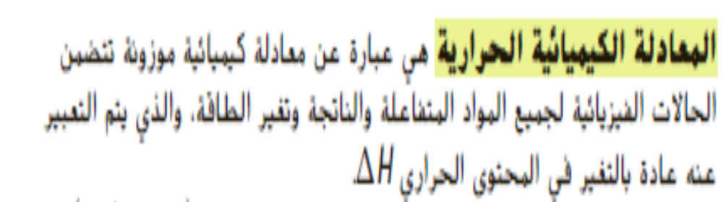
السيدمصباح

Slide 8
أكتب المعادلة الكيميائية الحرارية التى تعبر عن تفاعل الكمادة الحرارية ؟
4fe (s)+ 3o2(g)= 2fe2o3 (s) H = -1625kj

Slide 9
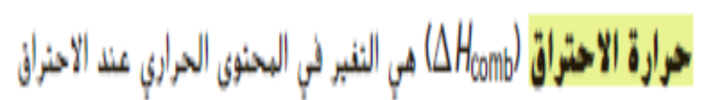
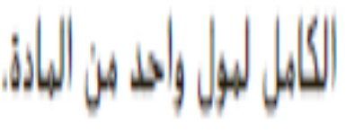
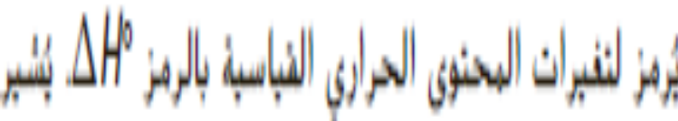
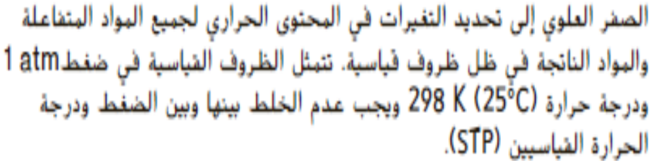
السيدمصباح

Slide 10
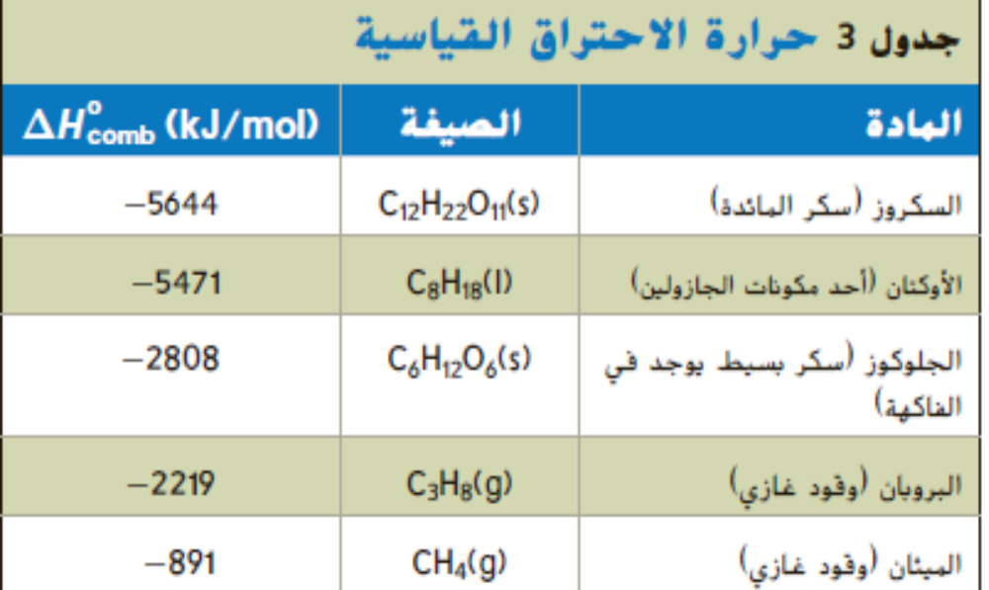
السيدمصباح

Slide 11
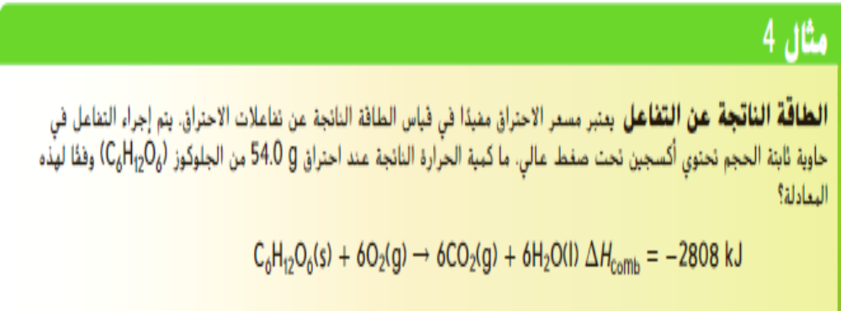
N= g/mol .ma
N = 54.0/180.18 = 0.3 mol
1mol 2808
0.3 x

Slide 12
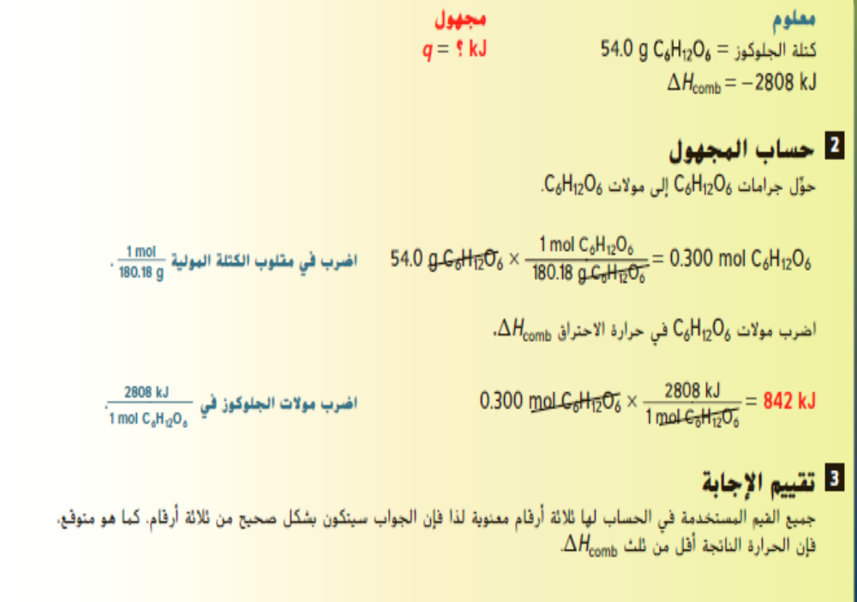

Slide 13
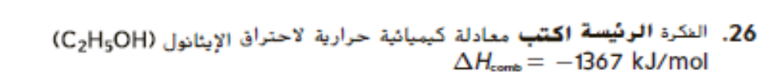

Slide 14
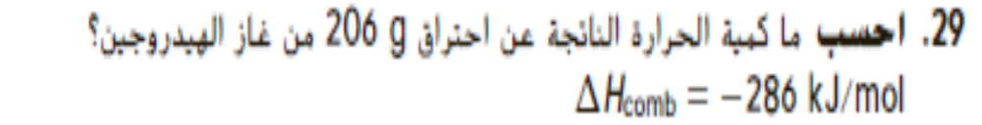
السيدمصباح
1 mol 286kJ
103mol x

Slide 15
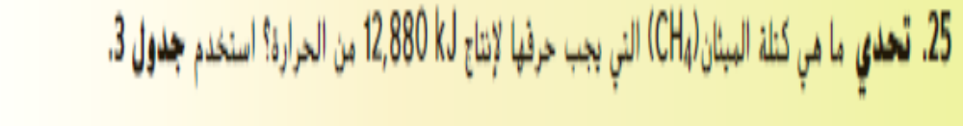

Slide 16

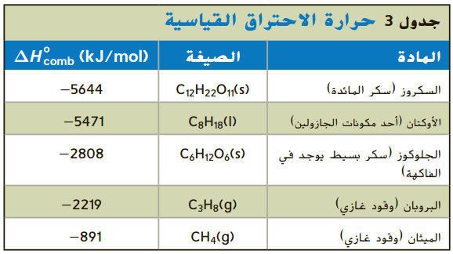

تغيرات الحالة :-
هناك عمليات غير كيميائية تمتص أو تنطلق فيها الطاقة
علي سبيل المثال:

Slide 17

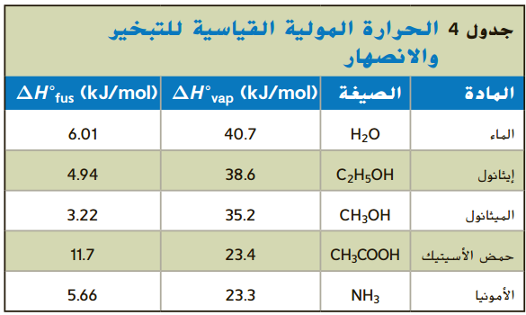
الحرارة المولية للتبخر :- ΔH_{vap} Molar heat of vaporization
( الحرارة اللازمة لتبخر 1mol من سائل )
الحرارة المولية للانصهار :- ΔH_{fus} Molar heat of fusion
عند شرب كأس به ماء بارد فقد نضع فيه مكعب من الثلج ، فيبرد الماء لأنه يزود مكعب الثلج بالحرارة لكي ينصهر يتبين مما سبق أن تبخر السائل وصهر المادة الصلبة عمليتان ماصتان للحرارة ، وتكون ΔH لكل منهما موجبة
الجدول التالي يبين حرارة التبخر والانصهار القياسية لعدد من المواد المألوفة

Slide 18
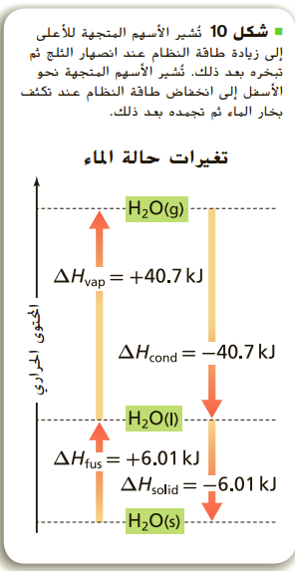

المعادلات الكيميائية الحرارية لتغيرات حالات المادة :-
يتم وصف تبخر الماء وصهر الجليد بالمعادلتين التاليتين :
يتبين ان تبخر الماء يحتاج 40.7 KJ بينما انصهار الثلج يحتاج 6.01 KJ
، ولكن ماذا يحدث عندما يتكثف بخار الماء ويتجمد الماء إلي جليد أي تنعكس
المعادلتين فإن الاشارة تختلف أي تتحول ΔH في التفاعلين إلي سالبة بدلا من
موجبة وتكون التفاعلات طاردة للحرارة ولذا فإن حرارة التكثيف المولارية ΔH_{cond}
وحرارة التجمد المولارية ΔH_{solid} لهما نفس القيمة ولكن يختلفان في الاشارة
وهذه العلاقات موضحة في الشكل التالي

Slide 19

قارن معادلات تكثف وتجمد الماء بمعادلتي تبخر وصهر الماء
ΔH_{vap} = - ΔH_{cond} ΔH_{fus} = - ΔH_{solid}
أسئلة هامة :
س1: يغمر المزارعين في البلاد الباردة بساتينهم بالماء ؟
لأن الماء عندما يتجمد فإنه يطلق حرارة تدفئ الهواء المحيط فيمنع الفواكه والخضروات من التلف
س2: صنف تفاعلات التجمد والتكثف والتبخر والانصهار إلي طاردة أو ماصة للحرارة
التجمد والتكثف كلاهما طارد للحرارة بينما التبخر والانصهار كلاهما ماص للحرارة

Slide 20
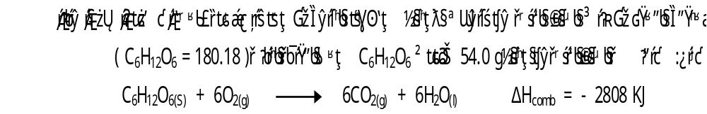
الحرارة المنطلقة من تفاعل :-
....................................................................................................................................................................................................................................................................................................................................................................................................................................................................................................................................... ( 842 KJ )……………….

Slide 21
مسائل تدريبية :-
الحرارة المنطلقة من تفاعل :-
........................................................................................................................................................................................................................................................................................................................................................................................................................................................................................................................................................................................................................................................................................................................................................................................................... (2.58kJ )

Slide 22
-2 ما كمية الحرارة الناتجة عن تكثيف275 g من غاز الامونيا وتحويله إلي سائل عند درجة غليانه ( NH₃ = 17 )
( الحرارة المولية لتكثيف الامونيا = 23.3 KJ.mol )
..........................................................................................................................................................................................................................................................................................................................................................................................................................................................................................................................................................................................................................................................................................................................................................................................................................................377 KJ

Slide 23
-3 ما كتلة الميثان CH₄ التي يجب حرقها لإنتاج 12,880 KJ من الحرارة
( حرارة احتراق مول من الميثان = -891 KJ.mol)( CH₄ = 16)
..............................................................................................................................................................................................................................................................................................................................................................................................................................................................................................................................................................................................................................................................................................................................................................................................................................................................................................................................................................231.3 g

